Slide 1

認識紅十字運動
志願服務與台灣的人道奇蹟
王 清 峰
中華民國紅十字會總會
102年12月04日

Slide 2
紅十字會的宗旨
博愛 Fraternity
人道 Humanity
志願服務 Voluntary Service
所以，推動紅十字運動必須具備博愛的精神，以奉獻的心，來推動人道工作。

Slide 3
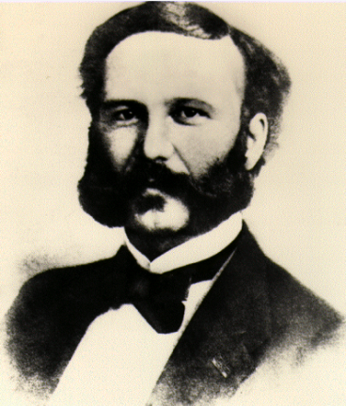
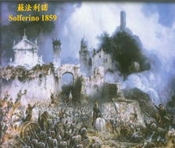
亨利˙杜南 (1828 -1910)
(Henry Dunant)
紅十字之父
1901年 第一屆諾貝爾和平獎得主
(他所創辦的紅十字國際委員會於1917、1944、1963三度得到諾貝
爾和平獎)
1859年 在蘇法利諾，目睹奧地利與法義聯軍交戰
現場，死傷枕藉，乏人照料，乃號召民眾
不分國籍，協助救助。事後出版蘇法利諾
回憶錄一書。
1863年 成立「救援傷兵國際委員會」(International
Committee for Relief to the Wounded, 1875年更名為「紅十字國際委員會」ICRC)

Slide 4
1864年 促請瑞士政府召開外交會議，要求各國
成立中立獨立的救援傷兵組織，並確立
以「紅十字」為名稱及標幟，復通過「
改善陸地部隊傷病境遇公約」亦稱「紅
十字公約」，即今「日內瓦公約」的濫
觴。嗣後各國紛紛成立國家紅十字會
(National Red Cross Society)。

Slide 5

紅十字標誌

Slide 6


紅十字的國際體系
  一、紅十字國際委員會
  (International Committee of Red Cross,ICRC)
  二、各國紅十字會或紅新月會。
  三、紅十字會暨紅新月會國際聯合會
  (International Federation of Red Cross and Red Crescent
  Societies,IFRC,1919設立,188個會員國)。
  備註: 我國紅十字會於1904年成立，1912年獲得紅十字國際委員會(ICRC)
  承認，1919年加入IFRC成為會員。1956年中國紅十字會批准1949
  年8月12日日內瓦公約，取代我國成為IFRC的會員國。

Slide 7
紅十字的國際體系
四、日內瓦公約簽約國(194個國家)
我國於1949年12月10日由駐瑞士公使吳南如代表簽約，但未批准。
五、國際大會(International Conference)
  大會成員包括ICRC、各國紅十字會或紅新月會、IFRC及日內瓦公約的簽約國。
  每四年召開一次。
  第一屆大會於1867年在巴黎舉行,下屆大會於2015年舉行。
  備註:1867年至1954年我國政府及紅十字會均曾派員出席。

Slide 8
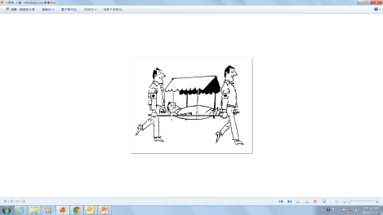
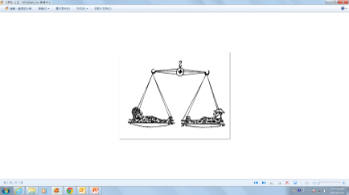
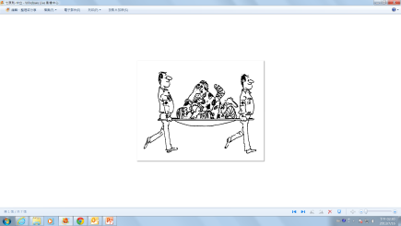
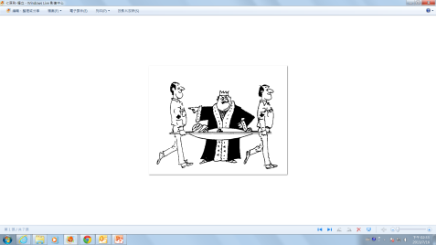
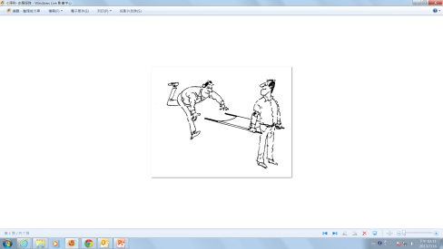
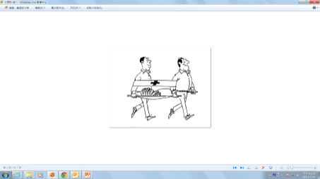
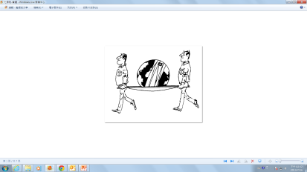
紅十字運動七大基本原則
人道 | Humanity
公正 | Impartiality
中立 | Neutrality
獨立 | Independence
志願服務 | Voluntary Service
統一 | Unity
普遍 | Universality

Slide 9
人道工作面臨嚴峻的挑戰
戰爭
武裝衝突
天災
飢荒
貧窮
飲水
公共衛生
教育
健康
難民

Slide 10
一時性的救援救助救護
↓
永續性的建設與發展
人道工作的發展

Slide 11
台灣面臨的天災及風險
台灣得面臨的天然災害: 颱風、地震、旱災、海嘯以及所引發的水災、坡災及土石流災。(台灣曾經發生過海嘯，1661年台南安平、1781年屏東佳冬、 1867年基隆地區)

Slide 12
台灣面臨的天災及風險
世界銀行2005年的報告指出
- 台灣同時暴露在三種以上災害的區域及
人口高達73.1%。
- 但，同時暴露在兩種以上災害的區域及
人口高達99%。
- 有90.2%之區域及95.1%人口有高致命之
風險，名列全球第一。
(Natural Disaster Hotspots, A Global Risk Analysis, The World
Bank,2005)。

Slide 13
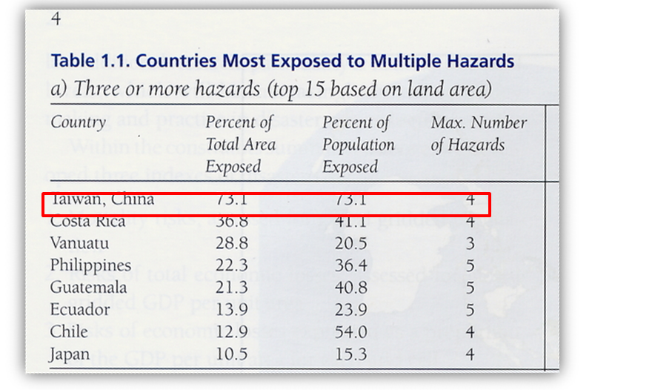
資料來源: ( P.4, Natural Disaster Hotspots, A Global Risk Analysis, The World Bank,2005)

Slide 14
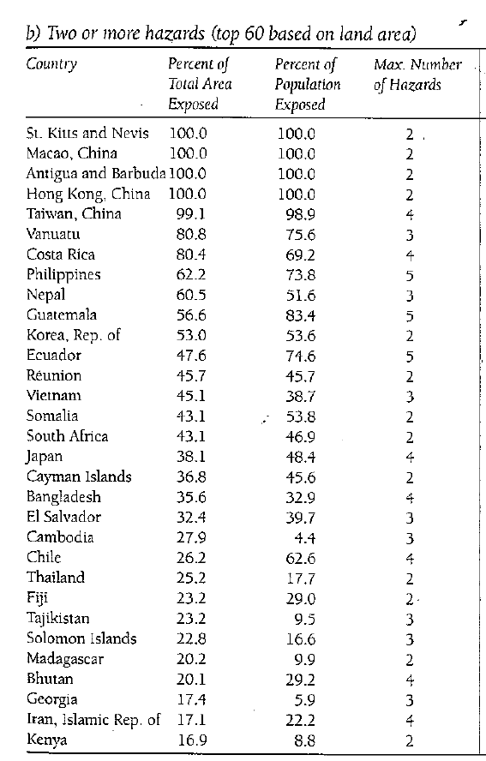
資料來源: ( P.4, Natural Disaster Hotspots, A Global Risk Analysis, The World Bank,2005)

Slide 15
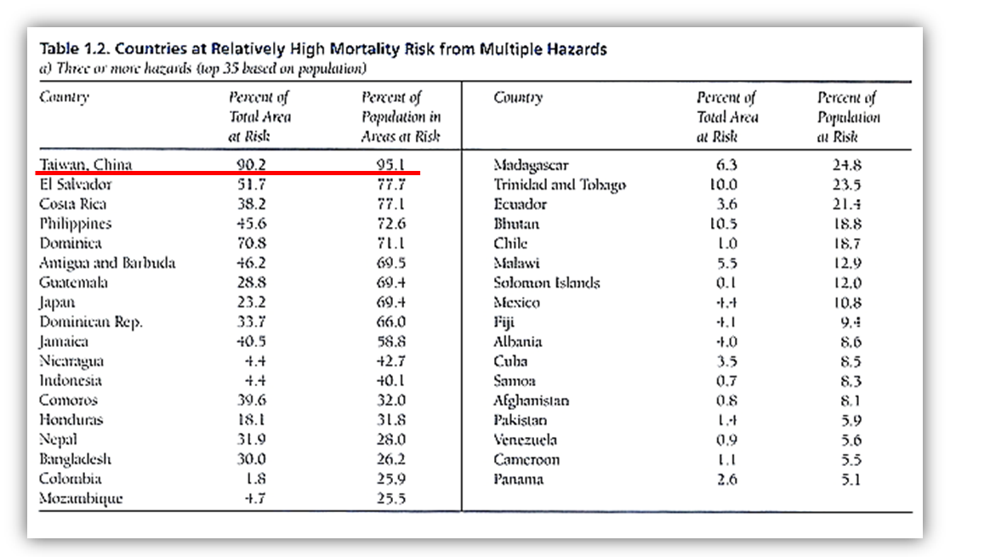
資料來源: ( P.8, Natural Disaster Hotspots, A Global Risk Analysis, The World Bank,2005)

Slide 16
紅十字會的法定任務
根據中華民國紅十字會法第四條規定，
輔佐政府辦理：
- 戰時傷兵之救護及戰俘平民之救濟。
- 國內外災變之救護與賑濟。
- 預防疾病增進健康及減免災難之服務。
- 合於會法第一條，基於紅十字精神，以發展
博愛、服務事業為宗旨之其他事項。

Slide 17














近年紅十字會參與的國內外重大災害賑濟及重建
1999
2004
2005
2006
2007
2008
2009
台灣921 大地震
南
亞
海
嘯
巴基斯坦震災
印
尼
日
惹
地
震
秘
魯
地
震
緬
甸
風
災
512 汶川地震
台
灣
八
八
風
災
2010
2011
2012
2013
海地地震
青海玉樹地震
巴基斯坦水災
紐西蘭地震
日本複合性災難
台灣蘇拉天秤風災
伊朗震災
菲律賓寶發颱風
美
國
古
巴
牙
買
加
珊
迪
颶
風
四川雅安蘆山地震
印度水災
菲律賓海燕颱風

Slide 18
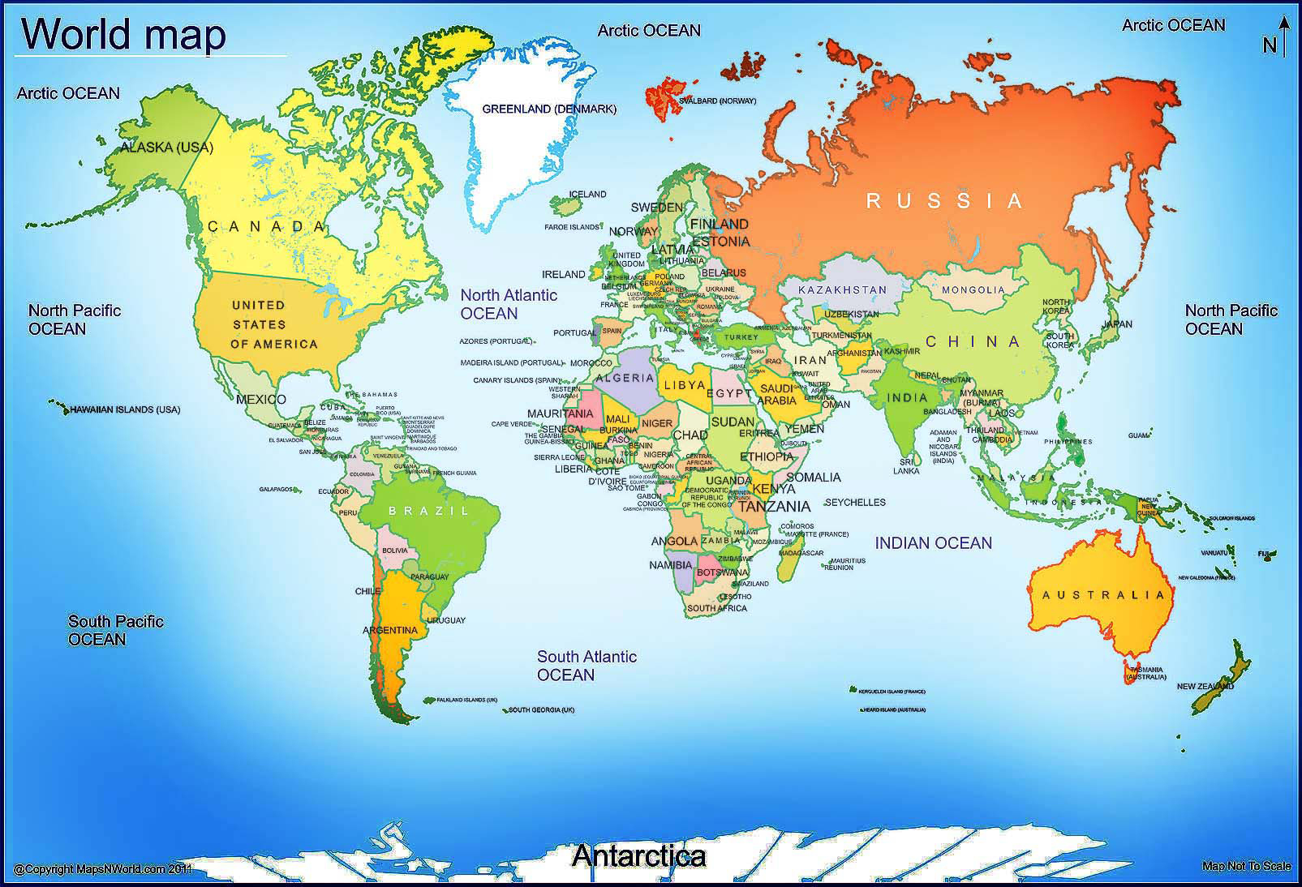
海地
貧窮.災難
中東
性別.種族宗教衝突
亞太地區
氣候變遷
東南亞
災難.種族宗教
北美地區
貧富不均.災難
葉門
童婚
非洲
公共衛生
種族衝突
南美地區
公共衛生.災難
生態破壞.動亂
東非
糧食危機
南亞
貧窮.災難
斯里蘭卡
內戰
南北極
氣候變遷

Slide 19
從1999年以來，本會參與的國內賑災有921地震、八八水災，但海外的災害援助就有斯里蘭卡、印尼、印度、馬爾地夫、孟加拉、柬埔寨、緬甸、大陸、祕魯、海地、日本、紐西蘭、澳洲、伊朗、菲律賓、美國、古巴、牙買加等18個國家，16次以上的災害。
台灣由愛心輸入國，變為愛心輸出國。
台灣締造經濟奇蹟、民主奇蹟，也正在締造人道奇蹟。

Slide 20
紅十字會的人力資源
總分支會的專職人員
專案約聘人員
志工(急救、水安、救災、行政志工)
賑災夥伴(專業的NGO、消防、醫療體系、宗教團體、建築營造、產業發展的專家)

Slide 21
中華民國紅十字會的志願服務

Slide 22
紅十字志工分類
一、急救志工
二、水上安全救生志工
三、救災志工
四、行政志工
五、青少年志工

Slide 23
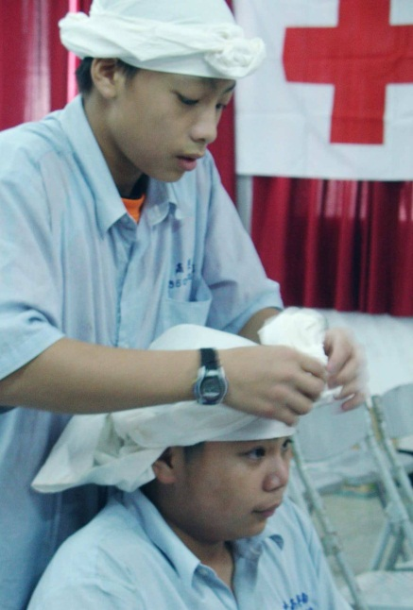
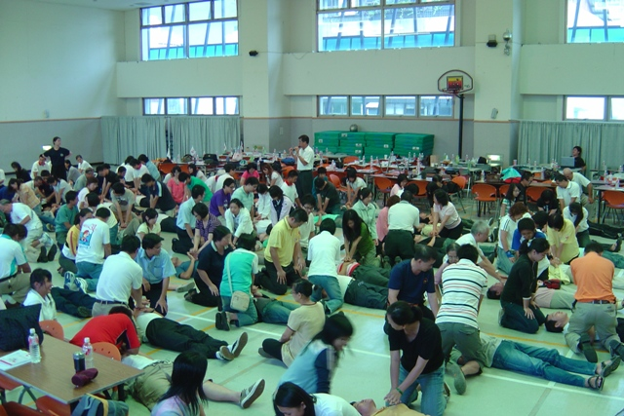
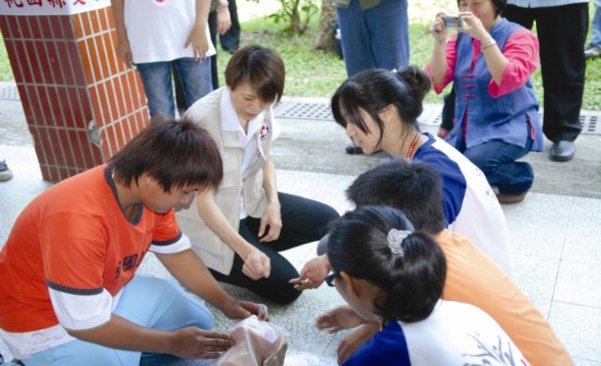
急救志工
急救訓練班別多元化（例如CPR、AED）
透過全國各縣紅十字機構推廣一般民眾急救訓練
技術與實務結合，提供志願服務管道

Slide 24
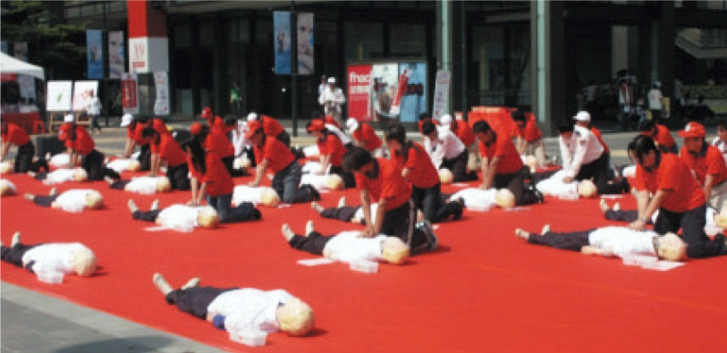
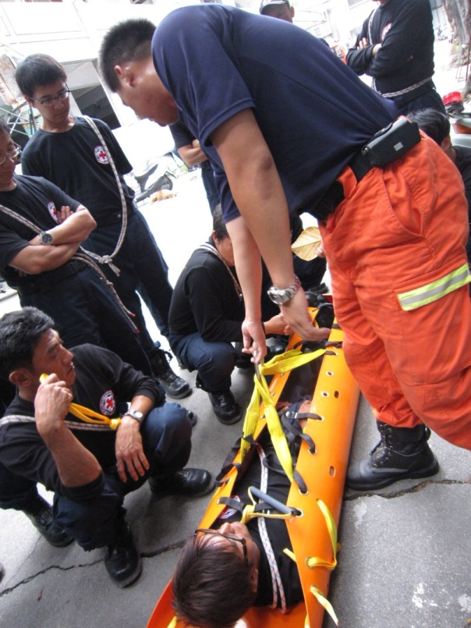
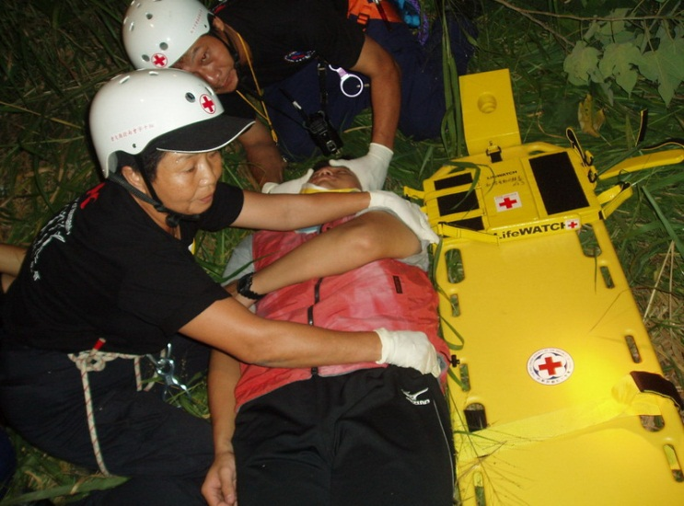
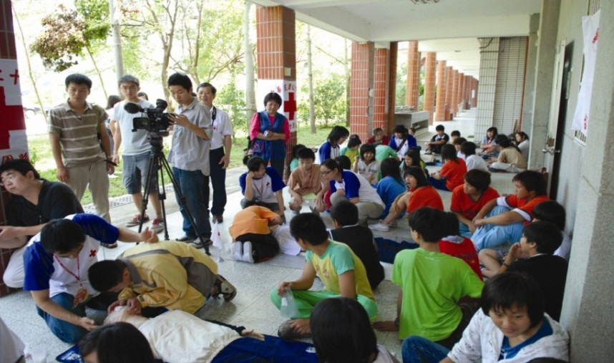
平均每年參與急救訓練人數逾一萬人
急救培訓業務與緊急醫療救護緊密結合，有的志工教練除了推廣急救教育之外，也參與救護車服務工作。

Slide 25
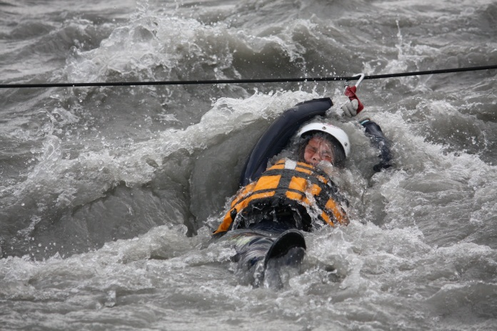
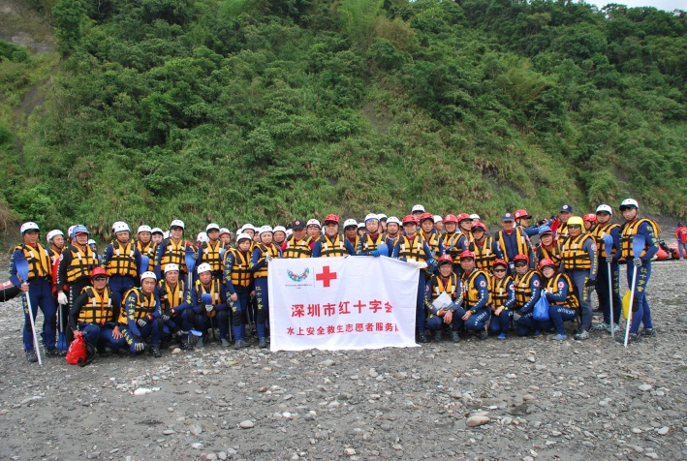
水上安全救生志工
除一般泳訓外，包括急流救生，河海救生，分級培訓水上安全救生員外，亦開辦急流救生、動力小船操作、潛水救生、B級教練班、身心障礙者泳訓等課程，同時跨 海協助大陸推展水上安全救生訓練培育相關人才。

Slide 26
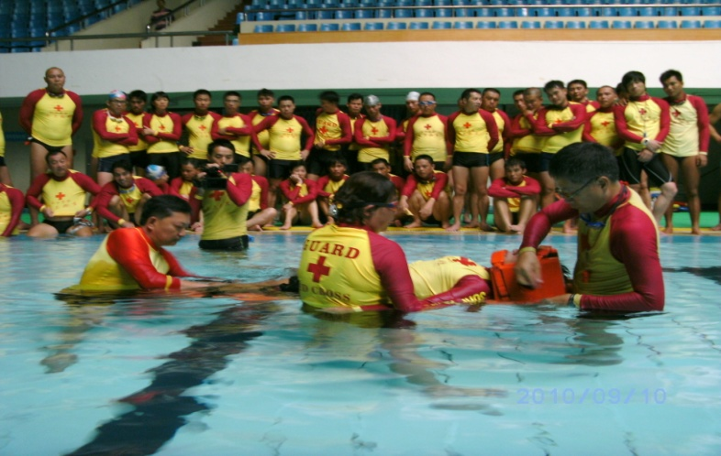
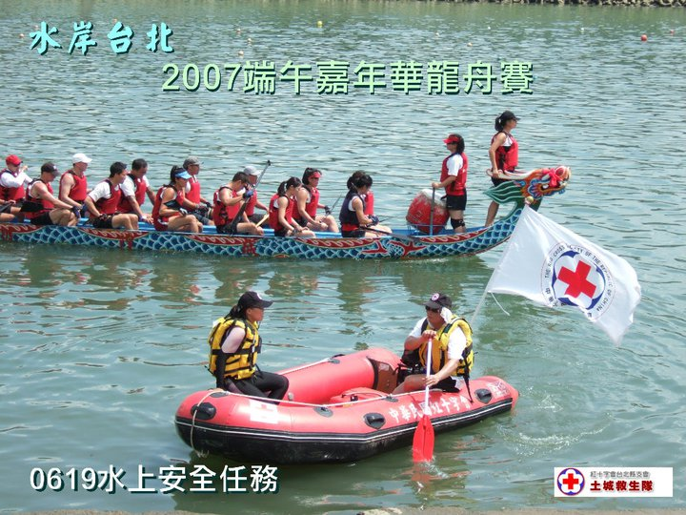
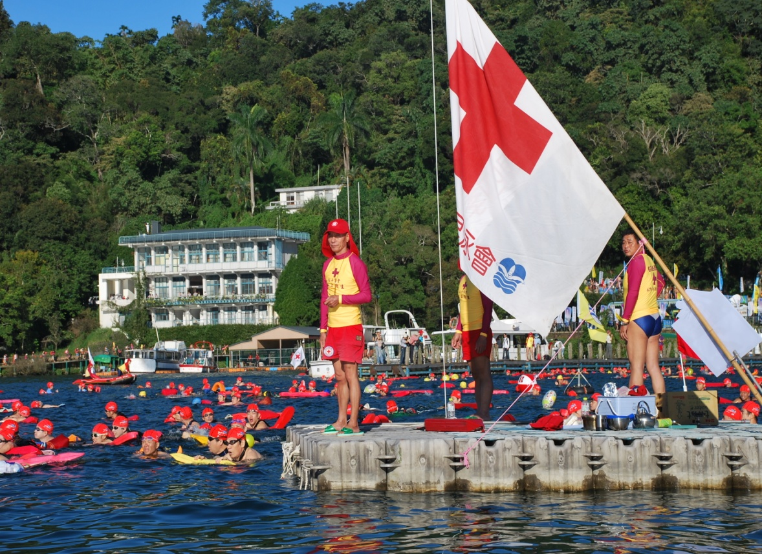

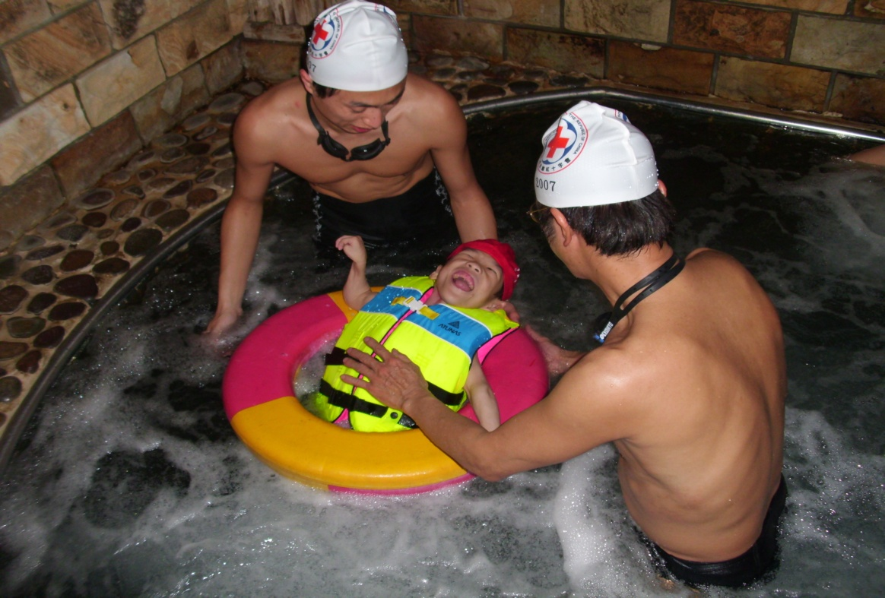
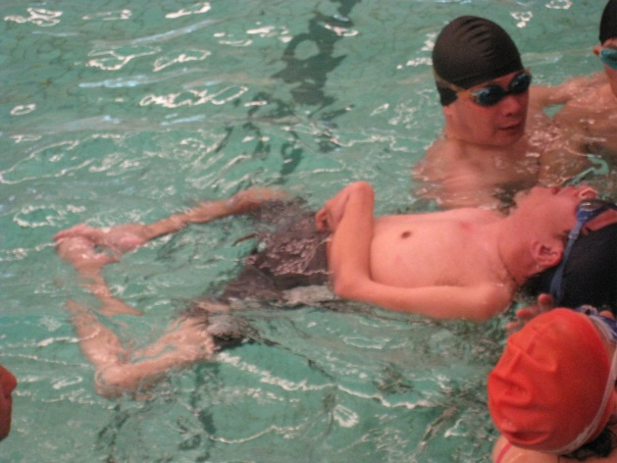

Slide 27
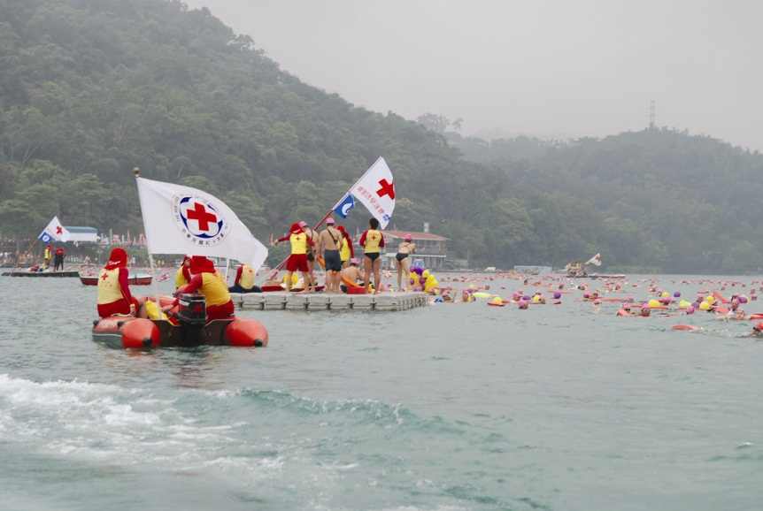
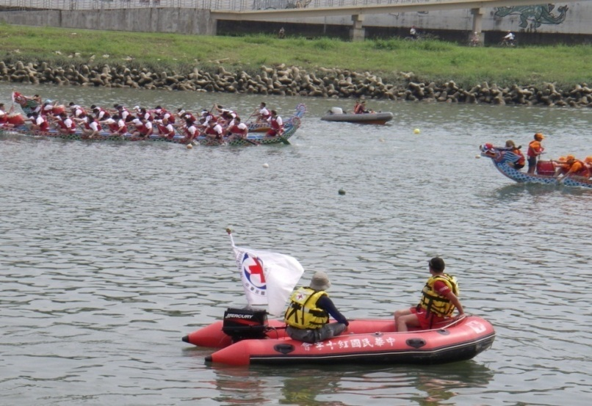
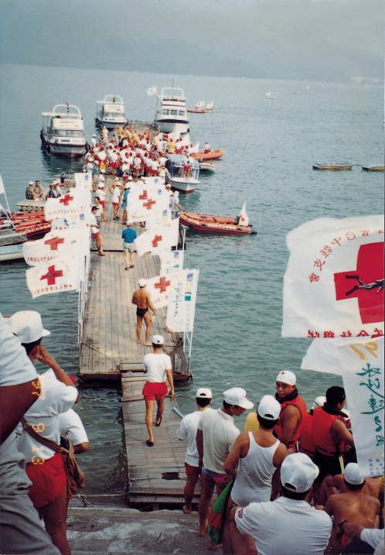
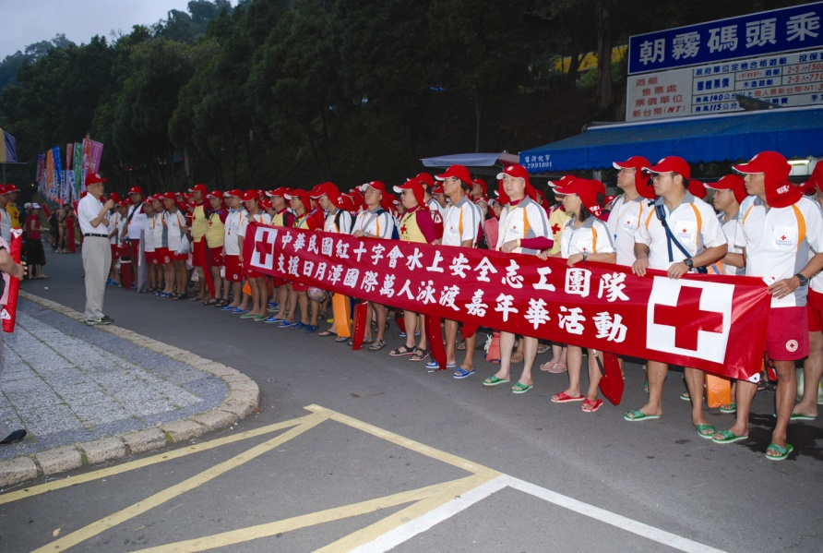
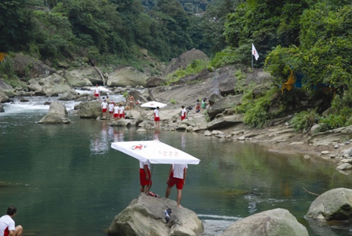
除每年五月至十月利用假日在全國河海域定點服務外，並積極參與全國性水上活動的安全戒護工作，例如台北市龍舟競賽、日月潭萬人泳渡。

Slide 28
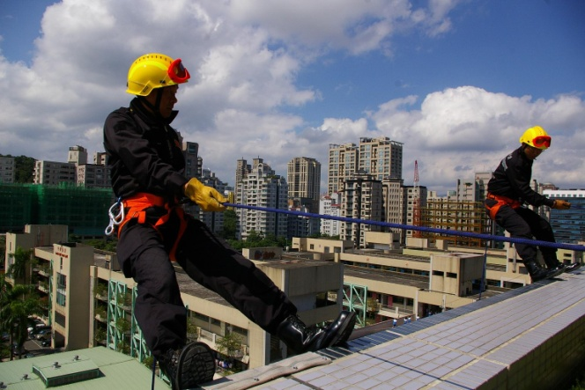
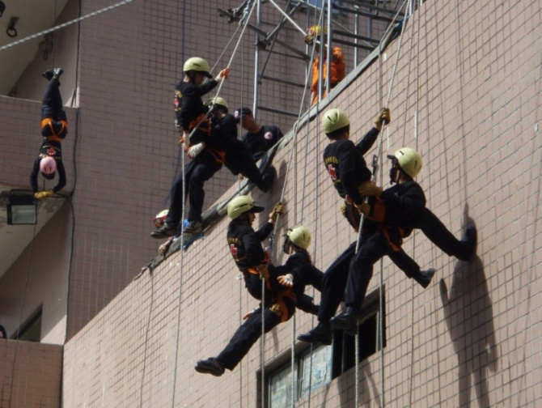
救災志工
災害應變
城市搜救訓練
陸域、水域、山域及海域救援訓練

Slide 29
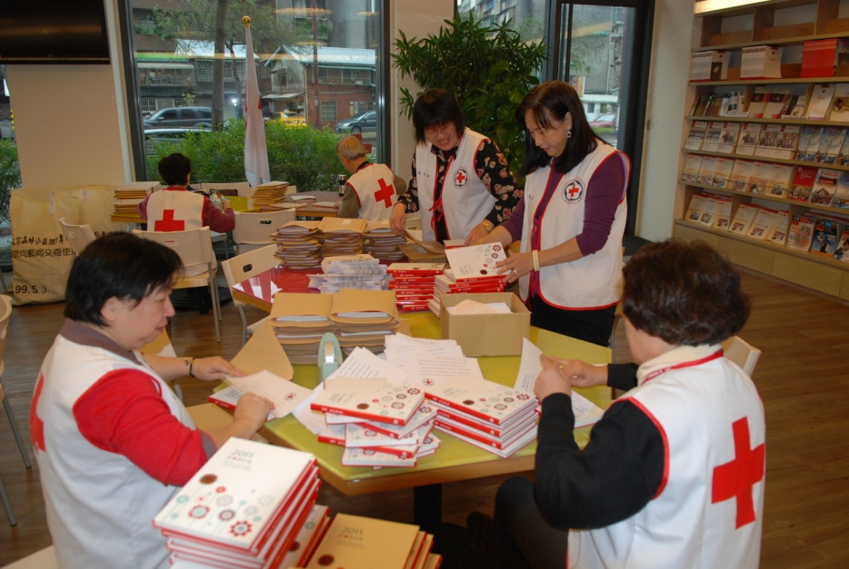
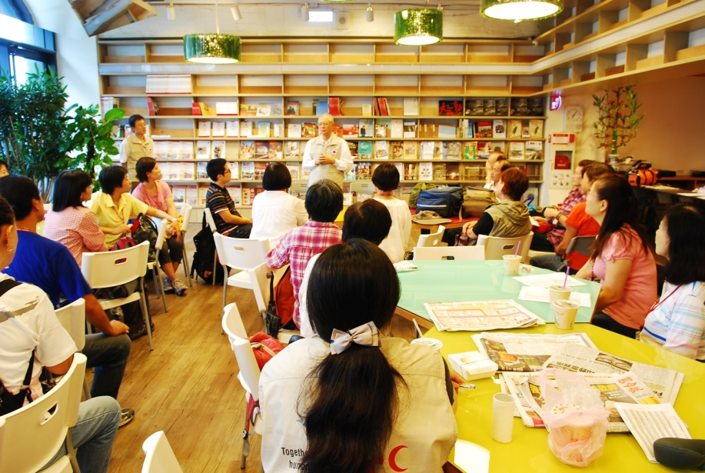
行政志工

Slide 30
青少年志願服務工作
1950年起，台灣各縣市分支會陸續成立後，少年會員活動亦隨之展開。
自2001年，鑒於政府大力推動青少年服務學習，本會全力推動成立青少年服務隊。
目前本會及所屬各分支會有142支服務隊，總人數逾5,089人（102年11月）。

Slide 31
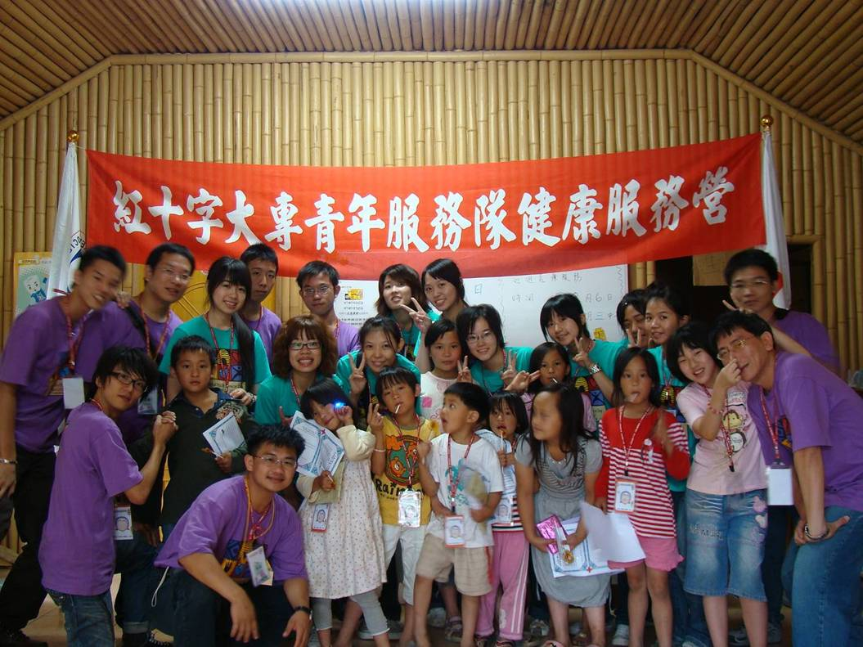
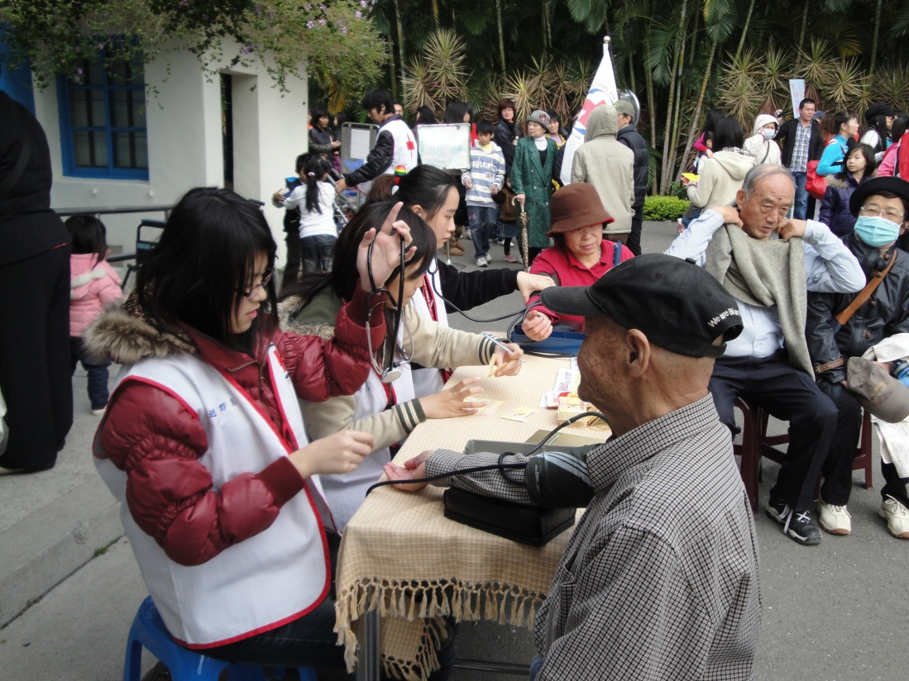
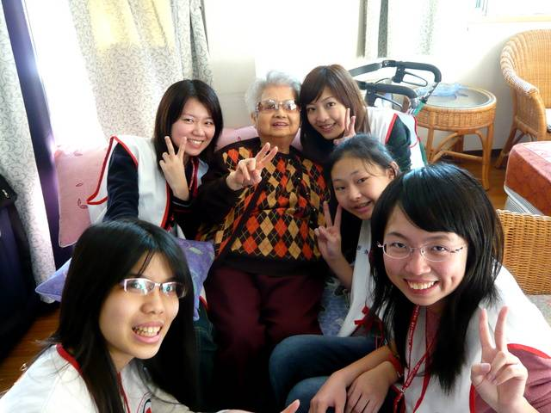
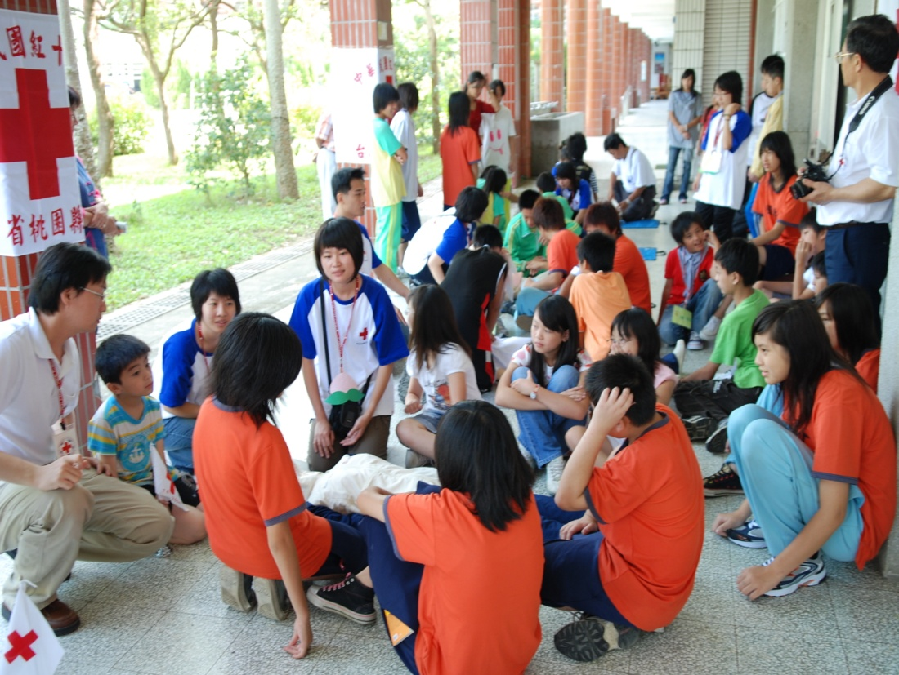

Slide 32

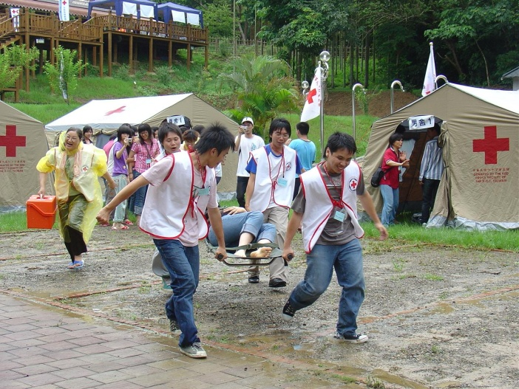
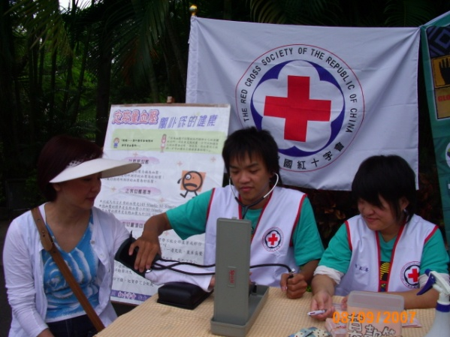
青少年志願服務工作
兩岸青少年交流（自1993年起）
紅十字大專青年服務隊／青少年服務隊

Slide 33
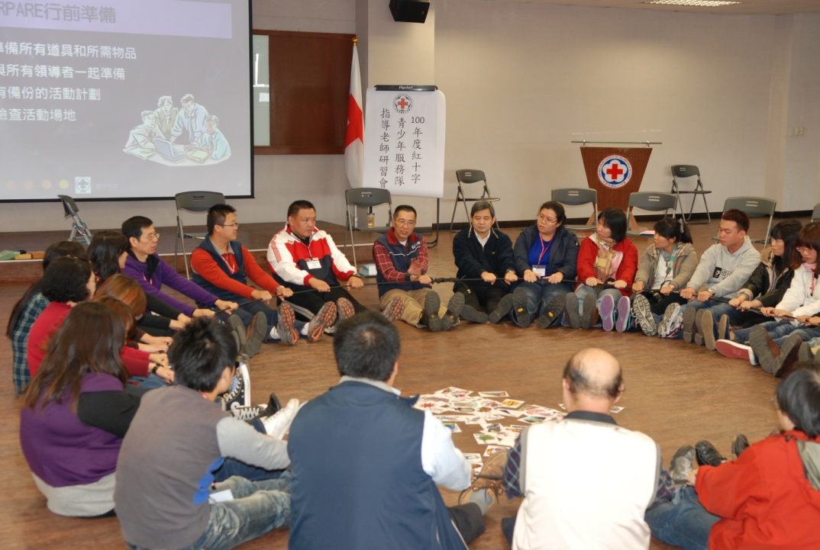
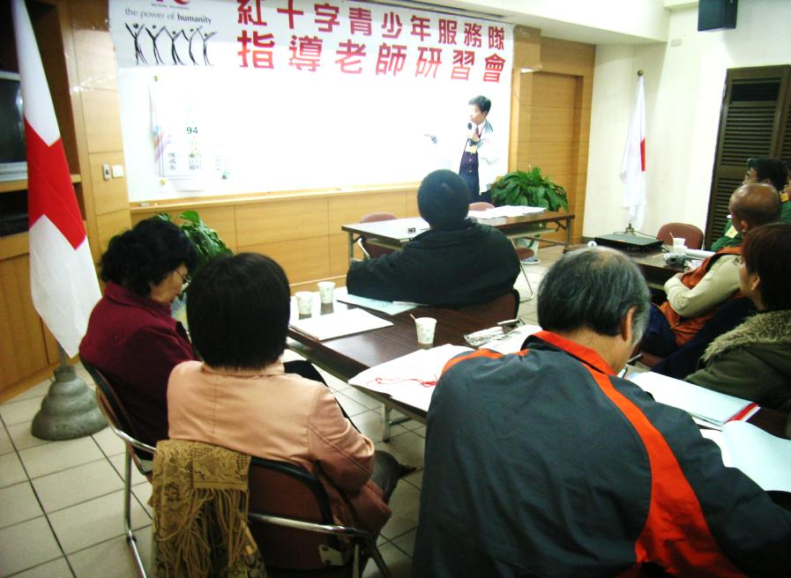
指導老師研習營

Slide 34
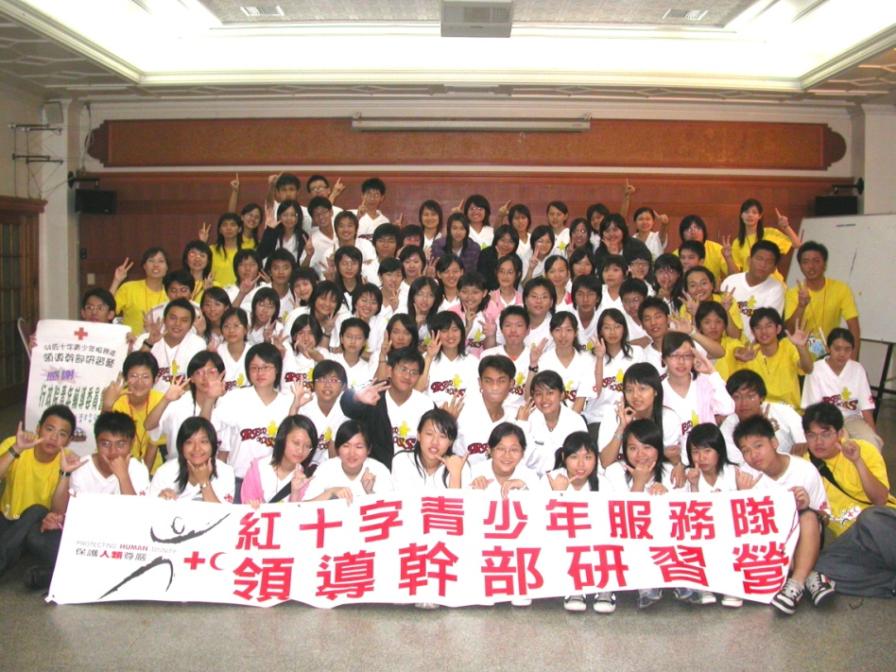
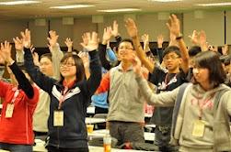
領導幹部研習營

Slide 35
紅十字會的災害管理
災前整備
災時應變
復原重建

Slide 36
災前整備
- 建立救災隊(含急救、水上、陸上、海域)
- 國內外的教育、訓練、研習、演習及交流
- 建置備災中心、備災倉庫及後勤應變系統
- 提供每一分支會80萬元的救災準備金

Slide 37
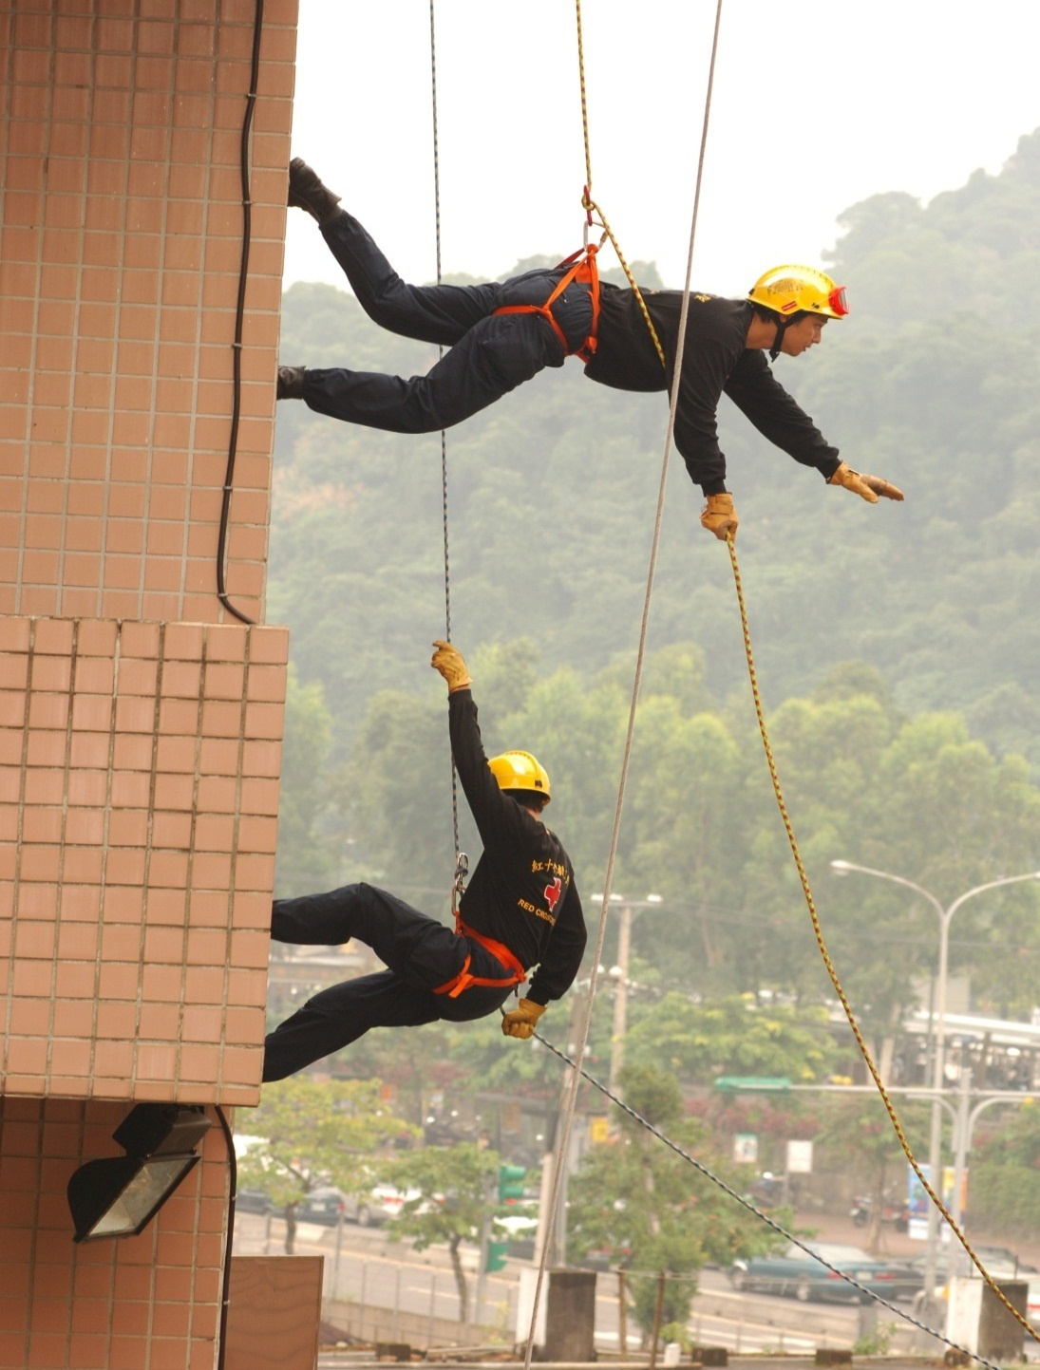
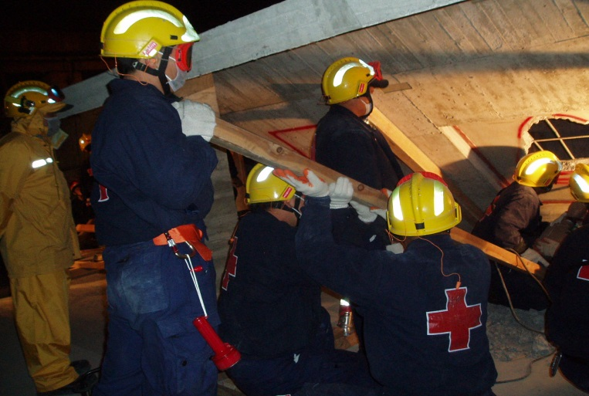
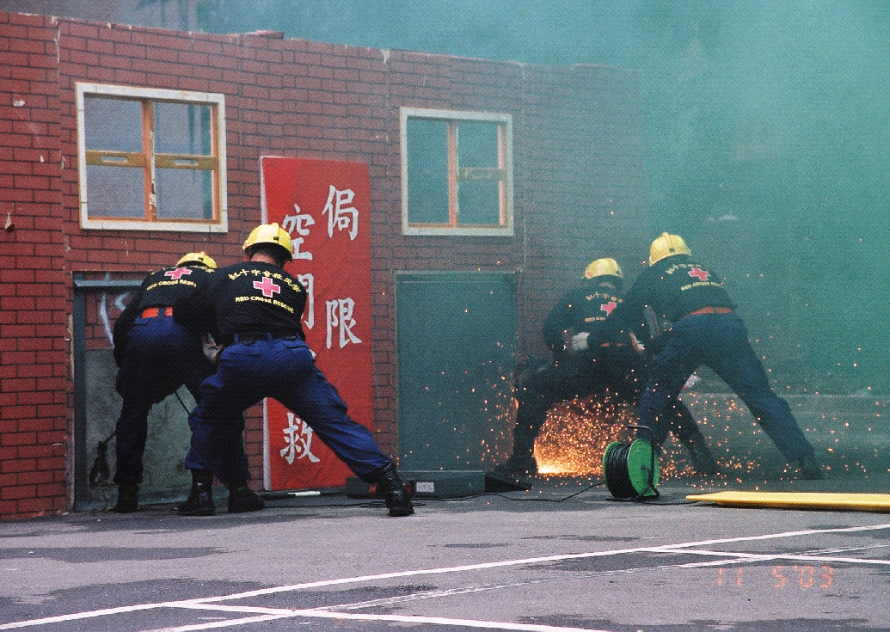
救災專業之
基礎搜救訓練

Slide 38
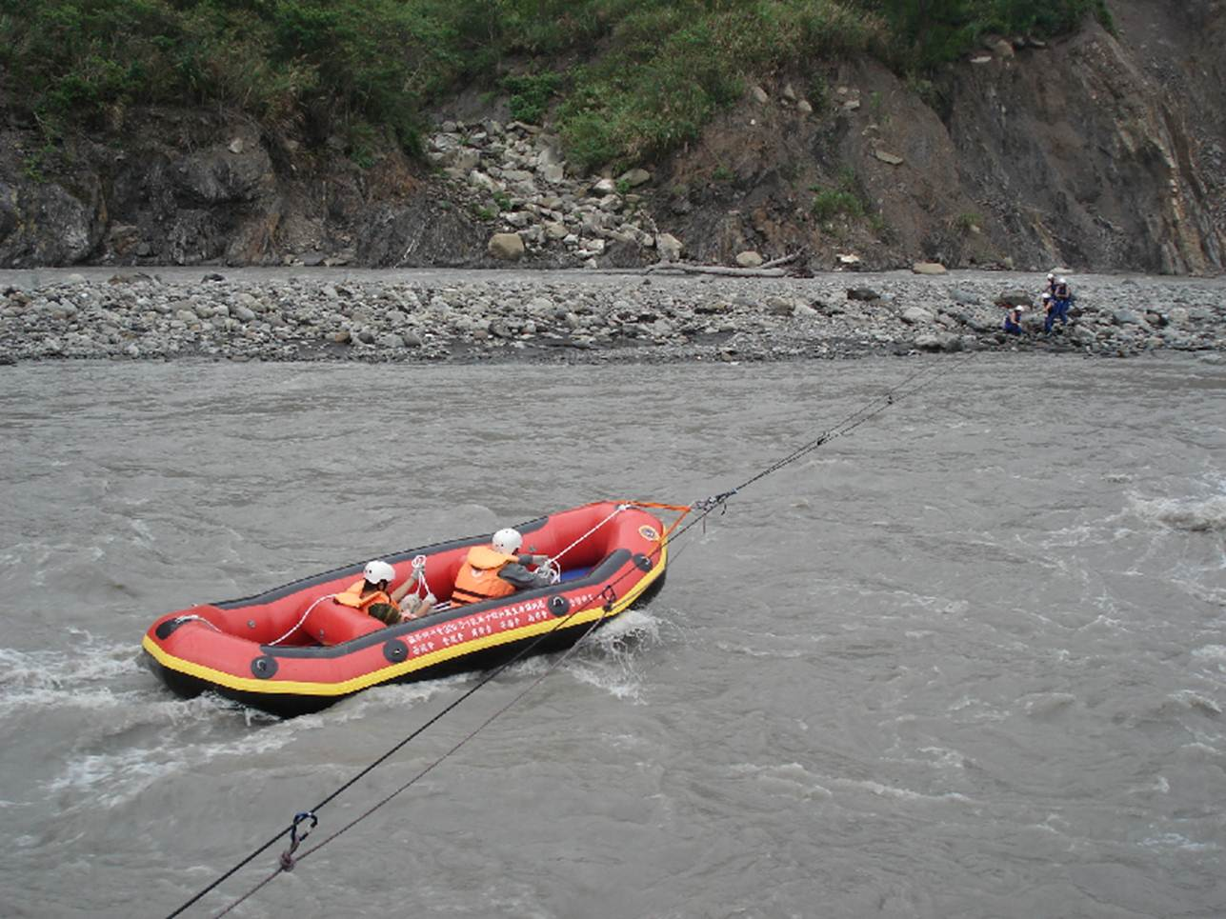




急流舟艇救生演練

Slide 39



大型演習演練情景

Slide 40





備災物資

Slide 41




備災設備器材
救災設備器材：如抽水機、船外機30P、救生橡皮艇、手提式急救箱等等物資。
通訊設備、運輸設備：衛星電話、無線電通訊組、箱型救災服務車、3.5噸箱型物資運輸車。
救災志工隊個人裝備：強力手電筒、四米繩、手套、面罩、頭盔及基本工具組。

Slide 42
災時應變
- 啟動紅會救災系統(紅十字會救災標準作業程序)
- 進駐中央及地方災害應變中心
- 協助政府、軍方救人、撤離、安置、提供
物資、發放慰問金等安定人心

Slide 43
紅十字會救災標準作業程序
狀況發生
進駐中央災害應變中心
災情資料搜整評估
啟動救災機制:成立本會救災指揮中心
動員救災隊
救災行動
啟動備災中心及倉庫
災區前進指揮所
調度後勤支援
協同合作
緊急收容安置
發放賑濟物資
啟動緊急預備金機制
志工支援 (行政&心理)
訊息發布中心
災情持續蒐整、文字與影像資料紀錄
救災隊員
心理紓壓
任務解除

Slide 44

災後復原
- 協助設置臨時住所(如營區修繕、組建組合屋)
- 提供必要的設備(床、家電、廚具、生活必需品)
- 生活的陪伴及照顧
- 心理的支持
- 公共衛生
- 數位學習
- 協助居民成立社區自治系統
阿里山樂野組合屋

Slide 45

災後重建
- 興建永久屋
- 重建學校
- 重建醫院
- 重建社區與生活
- 強化社區的防備災教育及系統
- 經濟扶助(助學金、急難救助金等)
- 協助學校發展特色，增益學生的信心及競爭力
- 山林再造
茶山部落小米收成

Slide 46

期 盼
強化民眾的自主防災意識，建立社區互助系統，以強化耐災力
  依照IFRC 2013世界災難報告，
  緊急期間災害的被救者90%由
  當地民眾(first responders)
  協助脫困的，來自外力者不超
  過10%。
資料來源: ( P.73, World Disasters Report,2013)

Slide 47
本會從今(102)年宣導推動建置自主防災社
區，由本會聘請專家學者共同
舉辦社區防災說明會
建立防備災志願工作小組
建立社區災防資料
撰擬防災地圖
擬定減災計畫並公告周知
提供災防技能訓練
辦理社區防災演習

Slide 48

期盼協助完備
台灣的災害管理體系，
災難來臨時，減少災損，
共同保障民眾的生命財產安全。

Slide 49


Slide 50


Slide 51


Slide 52


Slide 53


Slide 54



Slide 55

Our World, Your Move
我們的世界，靠你我的行動

Slide 56
感謝聆聽
敬請指教

